Slide 1


Композиція у декоративному
мистецтві:
цілісність форми і декору; орнаментальна композиція(стрічкова, сітчаста);
декоративна композиція(симетрія, асиметрія, рівновага).

Slide 2
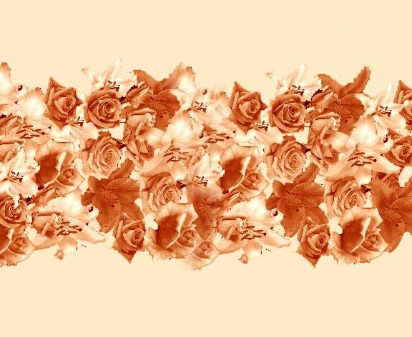
Декоративна Композиція
в стрічці

Slide 3
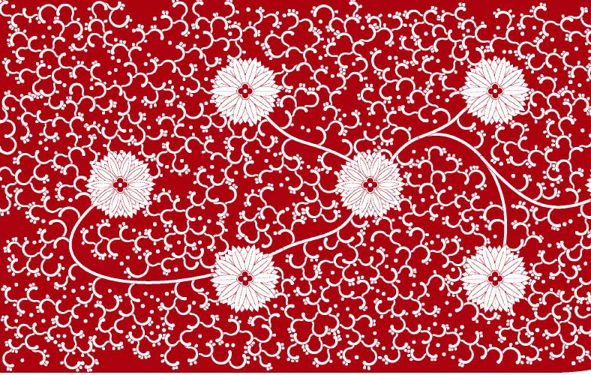
Сітчаста композиція

Slide 4
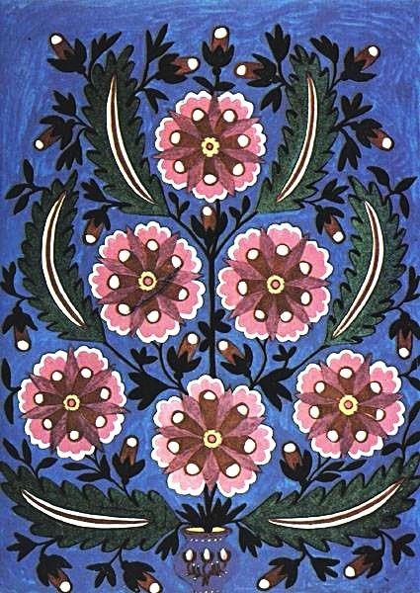
Симетрична композиція

Slide 5
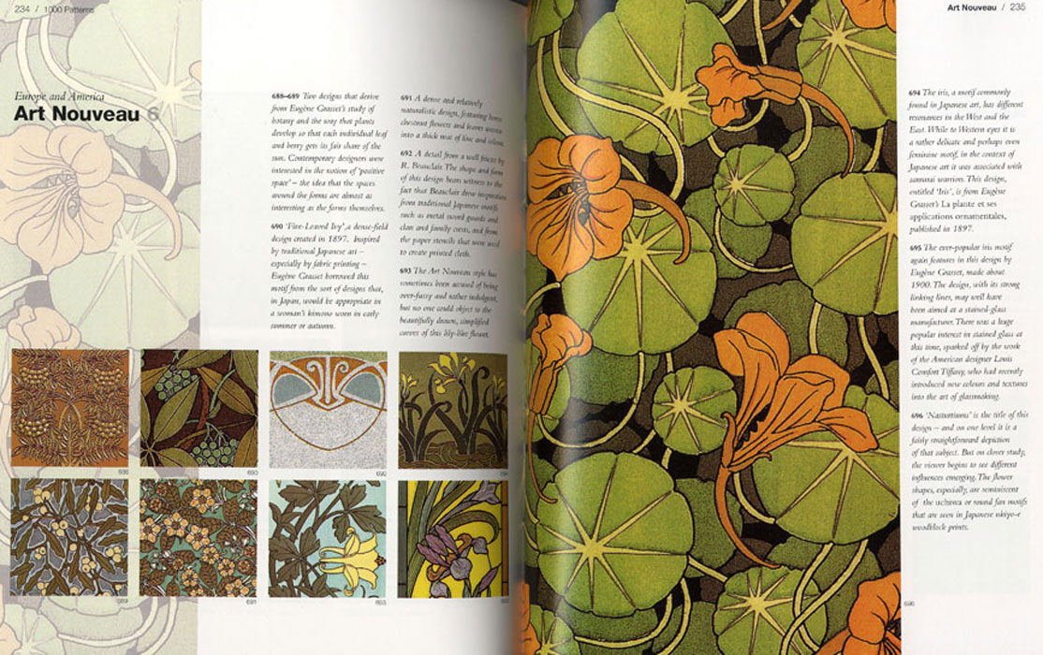
Асиметрична композиція

Slide 6
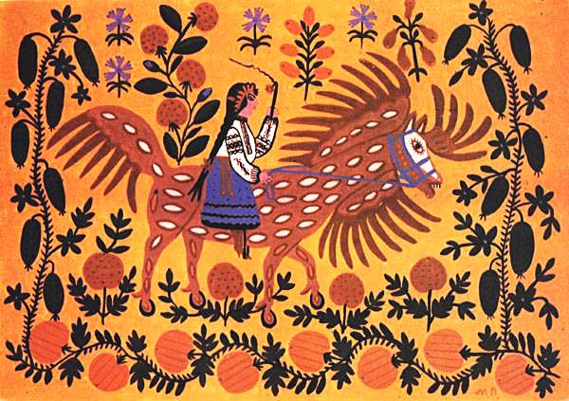
“Їде осінь на коні”
Марія Приймаченко
Асиметрична композиція

Slide 7
Прийом: відкритий мікрофон
Уяви, що ти прокинувся, а перед тобою автор картини «Їде осінь на коні», сама Марія Приймаченко.
Про що б ти її запитав?

Slide 8
Раппорт
Раппорт-це частина візерунка на тканини, вишивці, малюнку, що весь час повторюється.

Slide 9
Орнамент з рапортів

Slide 10
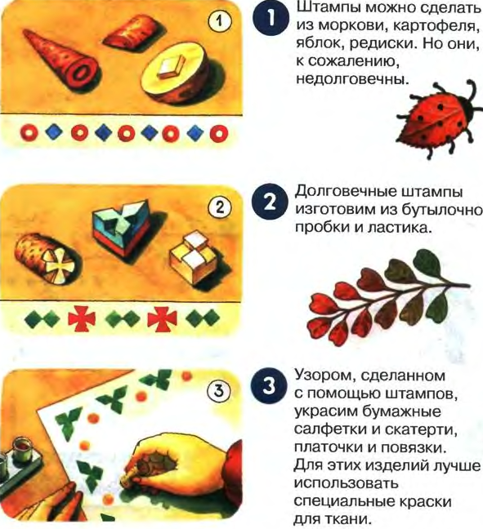
Творче завдання
Штампування
на тканині
Варіант 1
Штамп можна виготовити з картоплі, моркви, яблука, та вони не довговічні.
Довговічні можна виготовити з пляшкової пробки, чи звичайної резинки – стиранки.
В густу фарбу вмочи виготовлений штампі створи красивий орнамент.

Slide 11
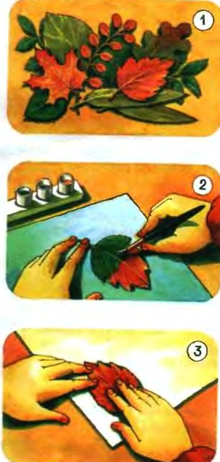
Малюємо на тканині
Варіант 2
Готуємо матеріали: Осіннє листя, ванночку з гуашшю, пензель.
Зафарбуй листок фарбою, з сторони,
де краще видно прожилки.
Для того, щоб малюнок був
красивішим візьми тканину жовтого,
світло – зеленого чи рожевого кольору.
Приклади листок до тканини боком,
вмоченим у фарбу, злегка притискуючи.
Дай волю фантазії.

Slide 12
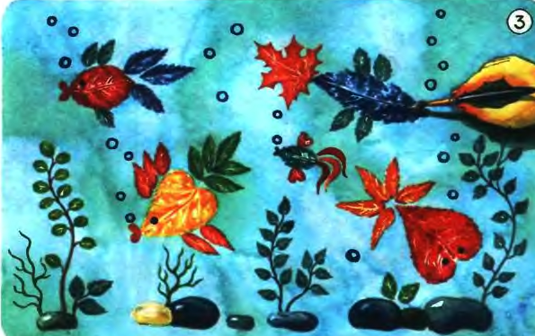
Варіант 3
Створення композиції
( техніка “батик”, малювання на тканині)

Slide 13
Пригадай, якою мовою користуються творці графіки , живопису, декоративного мистецтва та скульптури?
Живопису
Графіки
Скульптури
Декоративного
мистецтва
Мова
Образотворчого
мистецтва

Slide 14
Випереджувальне
завдання
Об’єднайтесь в дві групи і підготуйте мультимедійні картинні галереї одного з українських художників - графіків

